Slide 1
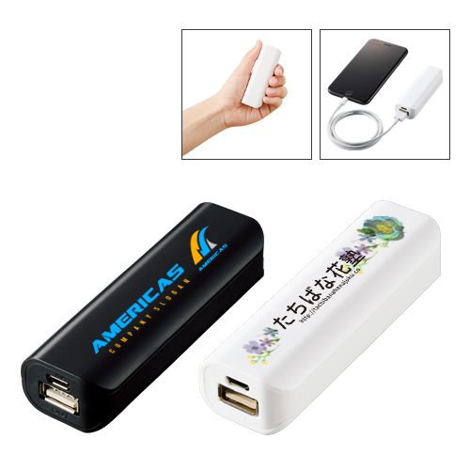
【提案書】
ポケットモバイルチャージャー2200
特徴
バッグの中に入れておいても邪魔にならないコンパクトな手の平サイズの、2200mAhタイプなモバイルチャージャーです。ホワイトとブラックの2色展開からお選びください。
納期
納期スペース
仕様
素 材：ABS 他
サイズ：30×93×21mm
重 量：約66g
機 能：最大出力1A、バッテリー容量2200mAh
付属品：取説付、micro USB・Type-Cケーブル付属
備 考：スマートフォン約1回充電可能
ブラック、ホワイト
お見積
お見積りスペース

Slide 2
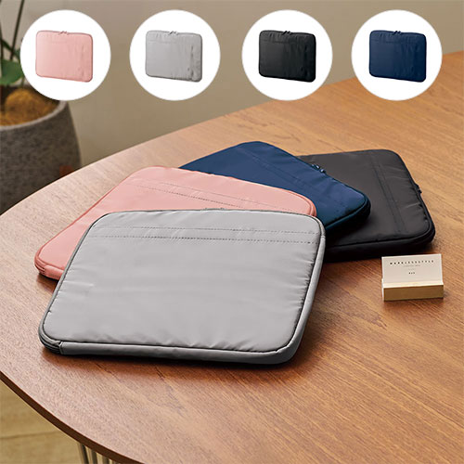
【提案書】
タブレットケース
特徴
L字で開け閉めできるファスナーが非常に使いやすいタブレットケースです。ペンや充電ケーブルなどを収納できる外ポケット付き。ビジネスでも利用できるシンプルデザインも◎！
商品写真
納期
納期スペース
仕様
カラー展開：グレー,スモークピンク,ネイビー,ブラック
素材：ポリエステル 他
サイズ：約285×220×20(mm)
包装：OPP袋
備考：参考収納寸法/約280×214×40(mm) 12.9インチタブレットPCまで対応 ※参考値のため、寸法内でも形状によっては収納できない場合がございます。 ※素材の特性上、商品ごとに色など若干の誤差が生じる場合があります。
お見積
お見積りスペース

Slide 3
【提案書】
ワインオープナーセット(紙箱入)
特徴
ワイン好きな方へのちょっとした贈り物などに最適な、高級感のあるワインオープナーです。大人向けイベントやキャンペーンの特典用、景品用などとしても人気のあるアイテムです。
商品写
納期
納期スペース
仕様
素材：木(パッカーウッド)・ステンレススチール・亜鉛合金・シリコンゴム・紙
サイズ：オープナー 110×25×15mm、ストッパー Φ25×104mm
包装：箱入 箱サイズ/142×95×31mm
お見積
お見積りスペース

Slide 4
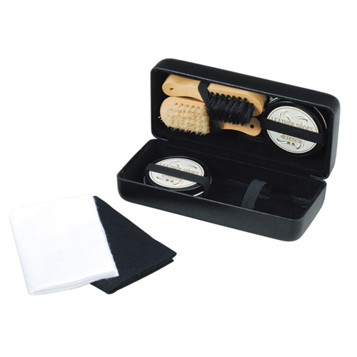
【提案書】
くつみがきセット(ハードケース入)
特徴
革靴を普段から履くビジネスマンへのギフト用などに最適なくつ磨きセットです。高級感のあるハードケースも高ポイント。名入れプリントも可能なため、オリジナルグッズ用にもおすすめです。
納期
納期スペース
仕様
素 材 ： PU・スチール・木・豚毛・綿
サイズ ： 70×158×47mm
包 装 ： 箱入 箱サイズ/72×162×50mm
備 考 ： 内容/ブラシ2ヶ・クロス2枚・靴クリーム(無色・黒)
お見積
お見積りスペース

Slide 5
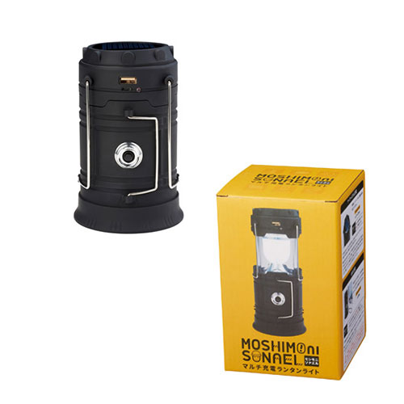
【提案書】
モシモニソナエル マルチ充電ランタンライト
特徴
ソーラー充電もUSB充電もできるため、災害時用としていざというとき役立つランタンライトです。ハンディライトとランタンライトの2WAY仕様な上、スマホなどを充電することも可能！
納期
納期スペース
仕様
素材：ABS
サイズ：伸長時/φ92×200mm、収納時/φ92×143mm
包装：化粧箱
備考：LED6+1灯式、USBケーブル付
お見積
お見積りスペース

Slide 6
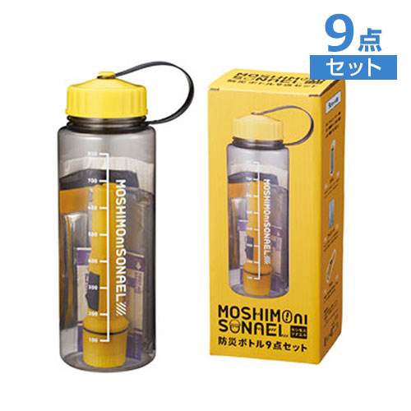
【提案書】
モシモニソナエル 防災ボトル9点セット
特徴
コンパクトに給水ボトルにまとめられる9点の防災セットです。保管場所に困らない上に、いざという時に必ず役立つため、防災イベントやキャンペーンのノベルティ用にもおすすめです。
商品写
納期
納期スペース
仕様
カラー展開：単色
素材：PS・PP・PE・アルミニウム・PET・HDPE・SAP・IXPE・PP(不織布)・紙
サイズ：ボトル/φ80×235mm
包装：化粧箱
お見積
お見積りスペース

Slide 7
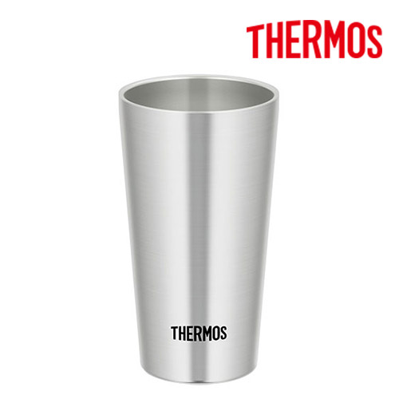
【提案書】
サーモス 真空断熱タンブラー 300ml
特徴
非常にシンプルなデザインのため、名入れプリントするオリジナルデザインもよく映えてオシャレな300mlタンブラー。外側が熱くならず、結露もしにくいため使い勝手は抜群です。
納期
納期スペース
仕様
サイズ ： 幅70×奥行70×高さ125mm
容 量 ： 300ml
重 量 ： 100g
機 能 ： 保温・保冷
お見積
お見積りスペース

Slide 8
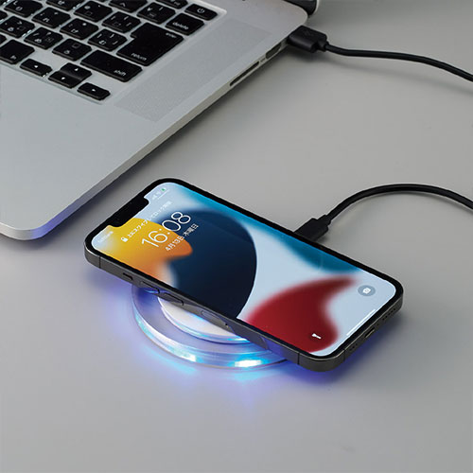


【提案書】
クリアワイヤレス充電器 ラウンド 5W
特徴
ラウンドタイプのワイヤレス充電器。Qi規格対応のスマートホンなら置くだけで充電可能です。クリア仕様で充電中は青色に光るため見た目にも格好良いアイテム。販促用にも人気です。
納期
納期スペース
仕様
カラー展開：ブラック,ホワイト
素材：アクリル、ABS 他
サイズ：Φ100×9(mm)
包装：エアパッキン、紙箱
備考：取説付、出力/5W、Type-Cケーブル付属、Qi規格対応
お見積
お見積りスペース

Slide 9
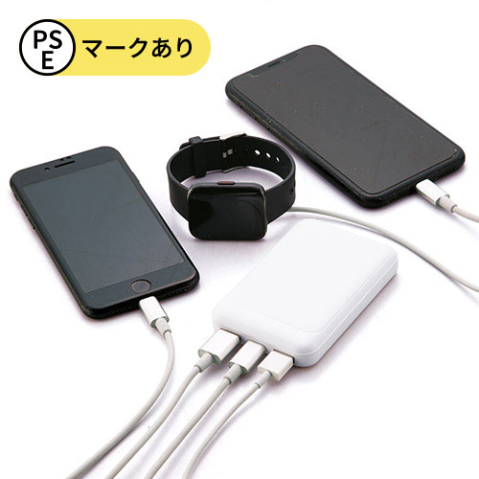
【提案書】
コンパクト&スリム急速充電モバイルバッテリー5000
特徴
5000mAh容量で、2台同時充電も可能なモバイルバッテリー。すっきりとしたシンプルなデザインのためフルカラーのオリジナル名入れも良く映え、販促用としても人気です。
商品写
納期
納期スペース
仕様
カラー展開：ホワイト、ブラック
素材：ABS樹脂
サイズ：98×64×16mm箱サイズ187×109×23mm
包装：化粧箱入
備考：名入れ可能 セット内容:本体、蓄電用ケーブル(Type-C)
お見積
お見積りスペース

Slide 10
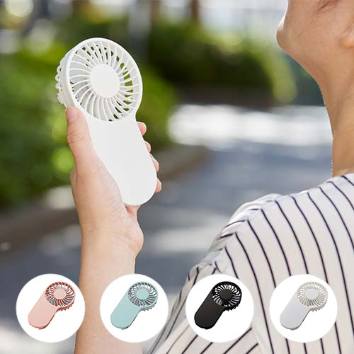
【提案書】
コンパクトハンディUSBファン
特徴
コンパクトで持ち歩きやすく、また収納可能なフック付きでスタンドとしても利用できるハンディSBファンです。カラーバリエーションは全4色展開。物販用や特典用にもおすすめ。
納期
納期スペース
仕様
素材：ABS 他
サイズ：W76×H145×D30（mm）
包装：エアパッキン、紙箱
注意事項：バッテリー容量500mAh
備考：バッテリー容量500mAh
お見積
お見積りスペース

Slide 11
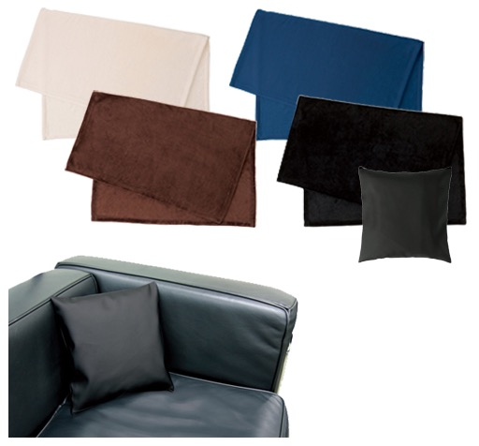
【提案書】
クラッシーブランケット(PUポーチ付)
特徴
オールシーズン活用できる暖かなブランケットを、専用PUポーチとセットにいたしました。ポーチに入れるとちょっとしたクッション代わりにもなる便利アイテム。名入れも格安で承ります。
納期
納期スペース
仕様
素 材：本体/ポリエステル､ポーチ/PU 他
サイズ：本体/約1000×750mm､ポーチ/約290×290mm（包装形態：PP袋）
付属品：取説付
備 考：ネイビー・ブラウン・ブラック・アイボリー
お見積
お見積りスペース

Slide 12
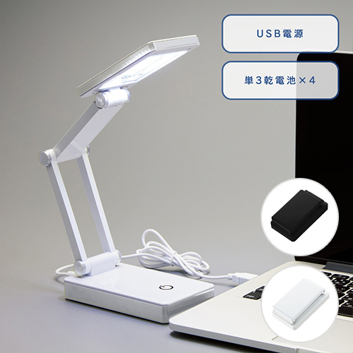
【提案書】
LEDポータブルデスクライト ワイド
特徴
USB電源可能でコンパクトに折りたためるため持ち歩きにも便利なLEDデスクライトです。カラーバリエーションはブラックとホワイトの2色展開から選択可能。是非ご活用ください。
納期
納期スペース
仕様
素 材：ABS 他
サイズ：収納時/W72×H128×D45(mm)
付属品：取説付、USB・DCケーブル付属(約1100mm)
包 装：エアパッキン､紙箱
備 考：電池は商品に含まれません｡
ブラック・ホワイト
お見積
お見積りスペース

Slide 13
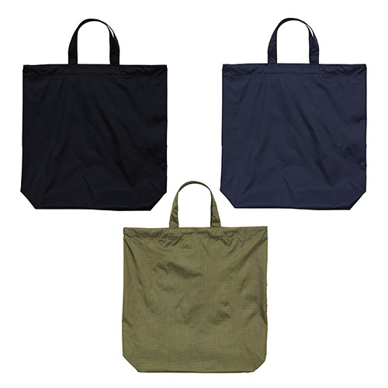
【提案書】
ライトナイロン リップストップ ジムサック
特徴
耐久性に優れたナイロン製リップストップ生地の軽量ジムサック。サイドファスナー付きなので、背負ったまま物の出し入れが可能。タウンユース・スポーツ・キャンプなどシーンを選ばず使えます。
商品写
納期
納期スペース
仕様
カラー展開：全3色
素材：ナイロン100％（リップストップ生地） ※丸ひも部分：ポリエステル100％
サイズ：横35×縦44×奥行10cm、持ち手の長さ35cm ※素材の特性や生産の過程によって、表記サイズより誤差が生じます。あらかじめご了承ください。
容量：約18L
注意事項：【インクジェットプリントに関しての取扱注意】この商品は前処理剤の定着が悪いため、インクジェットプリントに対応していません。
備考：※色彩は実際と異なる場合があります。 ※内ポケット付き
お見積
お見積りスペース

Slide 14
【提案書】
トップソーラーカリキュレーター
特徴
ノートなどと一緒に持ち歩くのにも便利な、すっきりとしたフラットボタンでグッドデザイン賞も受賞したカリキュレーターです。カラーバリエーションは全4色。お好みでお選びください。
納期
納期スペース
仕様
素 材：ABS 他
サイズ：99×99×13mm
付属品：取説付
包 装：エアパッキン､紙箱
備 考：表示桁数12桁
イタリアンレッド・リアルブラック・ロイヤルブルー・スノーホワイト
お見積
お見積りスペース

Slide 15
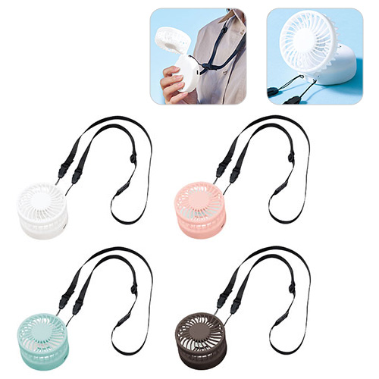
【提案書】
ハンズフリーUSBファン ver.2
特徴
首に下げてハンズフリーとしても、スタンドとしても利用可能なUSBファンです。コンパクトで持ち歩きにも便利なためノベルティ用としてもおすすめ。全4色展開からお選びいただけます。
商品写
納期
納期スペース
仕様
カラー展開：全4色
素材：ABS、PP
サイズ：本体/Φ75×50(mm) ネックストラップ/全長約860(mm)
包装：エアパッキン、紙箱
備考：取説付(紙箱面)、Type-Cケーブル付属、バッテリー容量500mAh
お見積
お見積りスペース

Slide 16
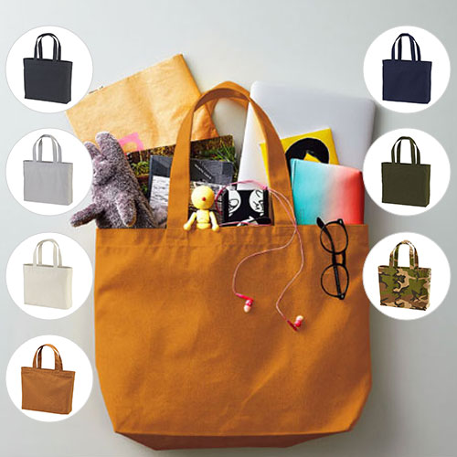
【提案書】
14.3オンス キャンバス トートバッグ(大)
特徴
肩がけもできる長めの持ち手と、14.3オンスの厚手で耐久性に優れたキャンバス素材がお買い物などの普段使いに非常に便利なトートバッグです。7色のカラー展開も魅力的。
商品写
納期
納期スペース
仕様
カラー展開：全7色
素材：綿 100％（キャンバス）、ナチュラル：405g/平方メートル 12.0oz/yd2、カラー：390g/平方メートル 11.5oz/yd2
サイズ：横390×縦350×奥行100mm、持ち手の長さ550mm
容量：13L
お見積
お見積りスペース

Slide 17
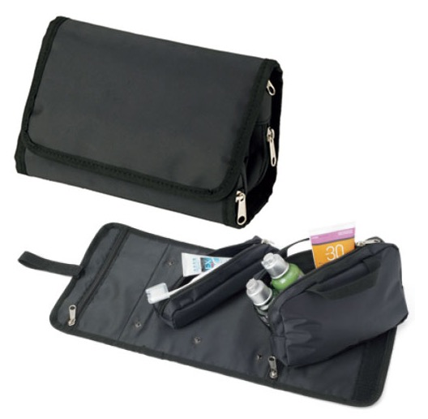
【提案書】
トラベルケース
特徴
アメニティーグッズを纏めたりするのにぴったりなポーチが二個付いており、それを纏めるケースは吊り下げベルト付きでとっても便利。名入れプリントも可能で、オリジナルグッズ用におすすめ。
納期
納期スペース
仕様
素 材：ポリエステル､PP 他
サイズ：本体/約220×150×90mm、内側ポーチA/約200×40×50mm、
内側ポーチB/約200×130×40mm
包 装：PP袋
お見積
お見積りスペース

Slide 18
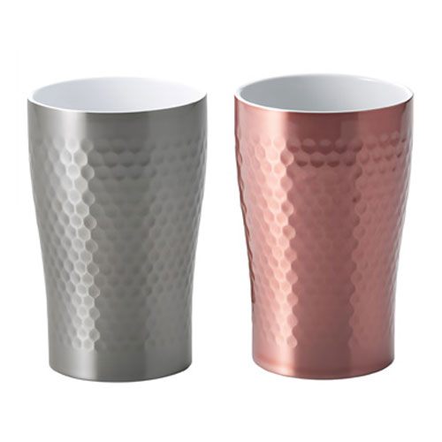
【提案書】
セラミックコート真空ステンレスタンブラー
特徴
洗いやすく汚れにくいセラミックコートと、保冷温効果の高い真空ステンレス素材が特徴の、見た目もおしゃれなタンブラーです。オリジナル名入れプリントも格安で承ります。
納期
納期スペース
仕様
カラー展開：全2色
素材：ステンレス
サイズ：φ74×116mm
容量：約280ml
包装：化粧箱
備考：真空構造、内面/セラミックコーティング
お見積
お見積りスペース

Slide 19
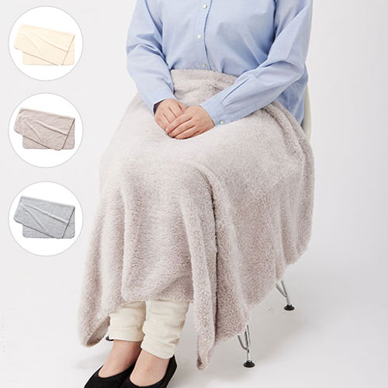
【提案書】
カチオン染めレギュラーブランケット(巾着付)
特徴
CO2排出量が少なくエネルギー消費量も少ない染色方法「カチオン染め」で作られたレギュラーサイズのブランケット。持ち歩きに便利な巾着付き。3色のカラー展開から選択可能です。
納期
納期スペース
仕様
素材：本体/ポリエステル、巾着/コットン
サイズ：本体/約1000×750(mm) 巾着/約200×390(mm)
包装：PP袋
備考：取説付
お見積
お見積りスペース

Slide 20
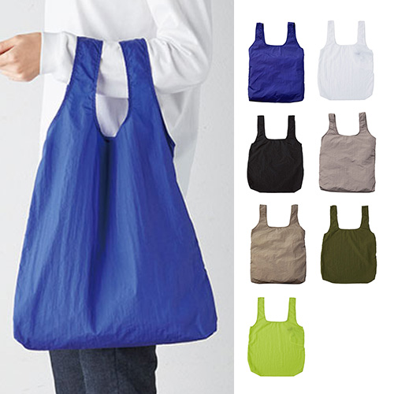
【提案書】
ナイロン ポケッタブルエコバッグ
特徴
ポケッタブルで内側に手軽に収納可能な、軽量で耐久性にも優れたナイロン製のエコバッグです。ビビットで発色の良いカラーバリエーションも魅力的でノベルティ用にもおすすめ。
納期
納期スペース
仕様
カラー展開：全4色
素材：ナイロン100％
サイズ：横400×縦580×奥行60mm、持ち手の長さ230mm
容量：約15L
備考：内袋（巾着タイプ）紐留め付き。カラビナ付き。ポケッタブルで内袋に収納可能｜収納後のサイズ：約9cm×10cm。はっ水機能。◎素材の特性上、熱をかけると縮む場合がございます。◎ポリエステル素材の染色には分散染料を用いている為、熱加工によりブリードを起こす可能性がございます。お取り扱いにはご注意ください。
お見積
お見積りスペース

Slide 21
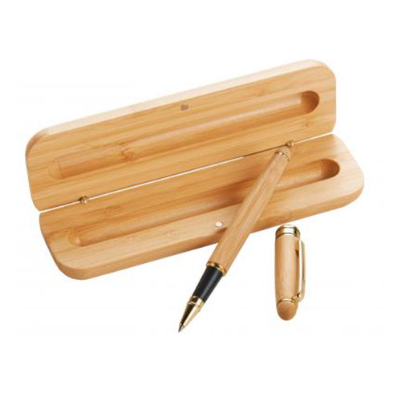
【提案書】
竹製ボールペン #CO2排出権付
特徴
環境に優しい竹を使って製作したボールペン。マグネット開閉式の竹製ハードケースに収納された特別感のあるアイテムです。オリジナル名入れをして、ご成約記念・周年記念などにご活用ください。
納期
納期スペース
仕様
素材：本体/竹・スチール・ポリプロピレン・アルミニウム 専用ケース/竹・スチール・マグネット
サイズ：全長約14.2cm
包装：化粧箱入り
お見積
お見積りスペース

Slide 22
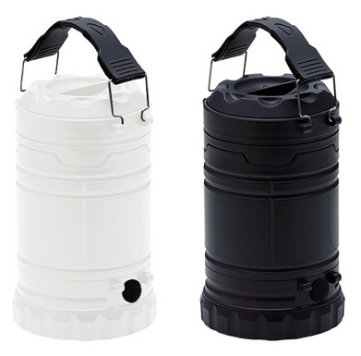
【提案書】
COB3フェイスランタン ビッグライト
特徴
懐中電灯にもなるしランタンとしても使える強力なビッグライトです。アウトドアイベントはもちろん、緊急災害時などにも非常に役立ちますのでひとつ備えて置くと安心。是非ご活用ください。
納期
納期スペース
仕様
素 材：PP 他
サイズ：収納時/Φ86×145(mm)、ランタン使用時/Φ86×195(mm)
付属品：単3乾電池3本(付属)、取説付
包 装：エアパッキン、紙箱
備 考：ブラック・ホワイト
お見積
お見積りスペース

Slide 23
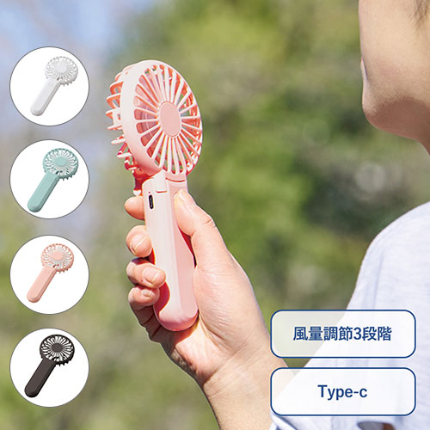
【提案書】
折りたたみハンディUSBファン
特徴
ハンドル部分をコンパクトに折り畳めば、デスクファンとしても使える！小さく畳める持ち運びに便利なUSB充電式のハンディファン。夏のライブ・イベント会場の物販品にもオススメです。
納期
納期スペース
仕様
カラー展開：全4色
素材：ABS 他
サイズ：W80×H174×D27（mm）
付属品：取説付、Type-Cケーブル付属（1000mm）
備考：バッテリー容量500mAh
お見積
お見積りスペース

Slide 24
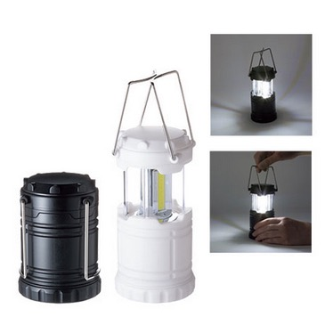
【提案書】
COB3フェイスランタン
特徴
ハンドルを引き上げると自動で点灯してくれる、見た目も雰囲気あるランタンです。3面COBで周囲をしっかり照らしてくれます。カラーはブラックとホワイトの2色展開。名入れも承ります。
納期
納期スペース
仕様
素 材：HIPS､PS 他
サイズ：使用時/φ69×183mm､収納時/φ69×96mm
付属品：単4乾電池3本(別売)､取説付(紙箱面)
包 装：エアパッキン､紙箱
備 考：ブラック・ホワイト
お見積
お見積りスペース

Slide 25
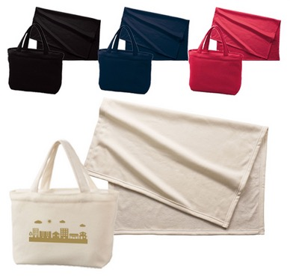
【提案書】
スムースフリースブランケット(バッグ付)
特徴
オフィスから家庭内、そしてアウトドアシーンまで幅広く利用でき、肌触りも良い上質なブランケットを専用バッグ付きのセットにしたアイテムです。ブランケットにもバッグにも名入れが可能！
納期
納期スペース
仕様
素 材：ポリエステル 他
サイズ：本体/約900×650mm･バッグ/約270×170×80mm
･バッグ持ち手/約25×260mm
付属品：取説付
包 装：PP袋
備 考：レッド・ネイビー・ブラック・アイボリー
お見積
お見積りスペース

Slide 26
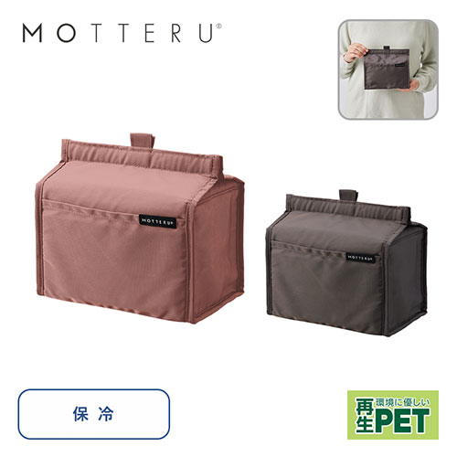
【提案書】
MOTTERU クーラーポーチ
特徴
保冷機能付きクーラーポーチは、お弁当箱が丁度入るサイズ感で持ち運びに便利。表生地には、エコな再生PETを使用。オリジナル名入れをして物販・ノベルティとしてご使用ください。
納期
納期スペース
仕様
素材：ポリエステル(再生PET)、ポリエステル
サイズ：本体/約190×200×110(mm)(ﾙｰﾌﾟ含まず)
包装：ﾍｯﾀﾞｰ付OPP袋､台紙
備考：取説付(台紙面) 表地は再生PET生地使用、裏地は抗菌・防臭加工済
お見積
お見積りスペース

Slide 27
【提案書】
本革カップホルダー
特徴
ノベルティアイテム用として、手軽ながら本革仕様で好印象を与えられるこちらのカップホルダーは人気の高い商品です。黒、ブラウン、グレージュ、赤の4色展開の中からお選びください。
納期
納期スペース
仕様
素 材：本革
サイズ： W110×H50×D2mm
包 装：クリアケース入り
生産国：日本製
注意事項
受注生産品となりますので 発送までにお時間をいただいております。
※納期についてはお問い合わせください。
備 考：黒・ブラウン・グレージュ・赤
お見積
お見積りスペース

Slide 28
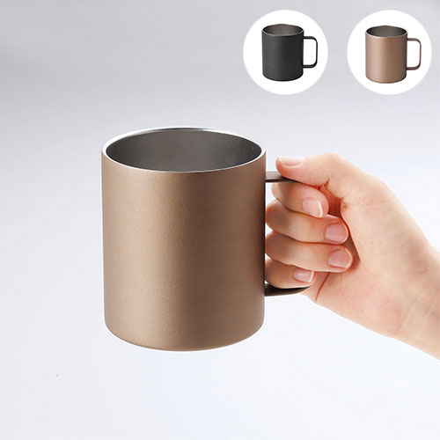
【提案書】
シャイニーマット真空ステンレスマグ
特徴
真空ステンレス素材で保冷も保温もしっかりしてくれるため、美味しい飲み物を美味しい温度のまま味わえます。マットな質感もオリジナル名入れがよく映え、高級感のあるアイテムです。
商品写
納期
納期スペース
仕様
カラー展開：ブラウン、ブラック
素材：ステンレス鋼
サイズ：φ87×100mm箱サイズ105×105×105mm
包装：化粧箱入
備考：名入れ可能 容量:430ml__
お見積
お見積りスペース

Slide 29
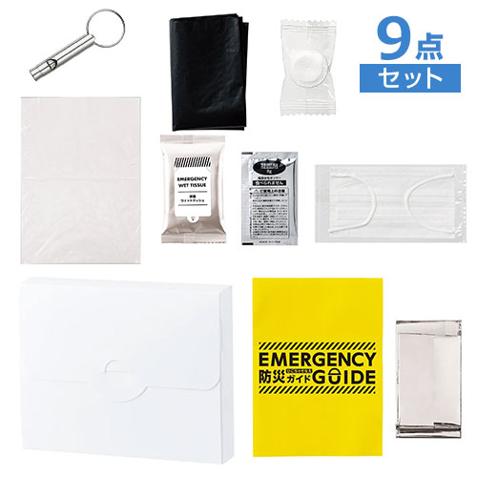
【提案書】
防災緊急9点セット ケースタイプ
特徴
本棚やオフィスデスクの引き出しなど、狭い場所にも収納できる！自宅や職場、避難所で待機する際に便利な、防災グッズ9点セット。名入れをすれば防災キャンペーンノベルティに最適です。
商品写
納期
納期スペース
仕様
素材：ケース/PP マスク/不織布(PP) 圧縮タオル/レーヨン 他 アルミブランケット/アルミ蒸着PET ウェットティシュ/ポリエステル、レーヨン 凝固剤/〇〇 携帯トイレ付属ごみ袋/PE ポリ袋/PE ホイッスル/アルミ 他 防災ガイド/紙
サイズ：ケース:200×160×35mm マスク/約165×95(mm) 圧縮タオル/広げた時:約200×220(mm) アルミブランケット/1400×700(mm) ウェットティッシュ/92×144(mm) 凝固剤/50×83(mm) 携帯トイレ付属ごみ袋/650×500(mm) ポリ袋/80×270(mm) ホイッスル/29×46×9(mm) 防災ガイド/70×105(mm)
包装：PE袋
備考：取説付
お見積
お見積りスペース

Slide 30
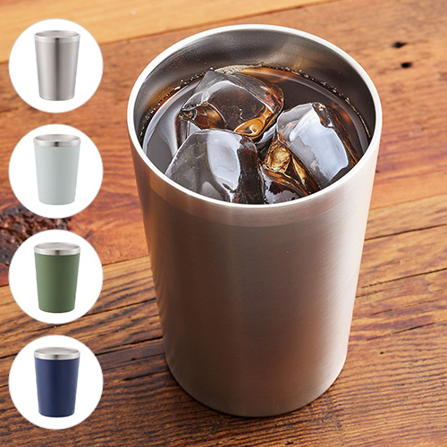
【提案書】
ステンレス・コンビニタンブラー
特徴
粉体塗装（シルバーを除く）で滑りにくく持ちやすい表面と、保冷温効果の高いステンレス素材で機能的なタンブラー。シンプルでおしゃれな見た目も高ポイント。全4色展開から選択可能。
商品写真
納期
納期スペース
仕様
素 材：ステンレス
サイズ：縦85×横85×奥行122mm
包 装：箱入
お見積
お見積りスペース

Slide 31
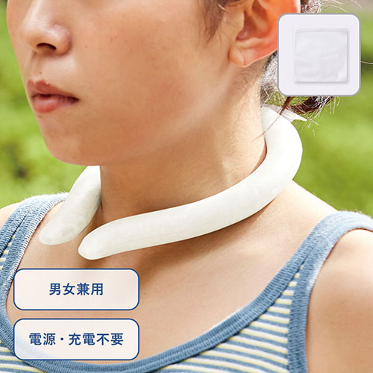
【提案書】
アイスネックリング(EVAポーチ付)
特徴
真夏の熱中症対策にオススメのアイスネックリング。冷蔵庫・冷凍庫・冷水でリングを冷やせばくり返し何度も使用することができます。冷やしたリングを収納して持ち歩ける専用ポーチ付きです。
商品写
納期
納期スペース
仕様
素材: 本体／（外側）TPU（内容物）PCM ポーチ／EVA
サイズ: 本体／首回り約320（mm） EVAポーチ／約W185×H195（mm）
付属品: 取説付
包装: OPP袋、HDPE袋
お見積
お見積りスペース

Slide 32
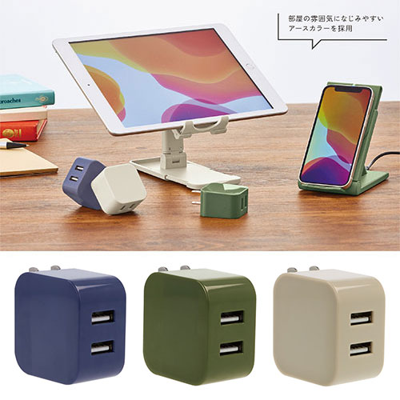
【提案書】
USBアダプター2ポート(3.4A)
特徴
2台同時に急速充電ができるUSBアダプター。プラグ部分を折り畳んで収納できるので、持ち運びにとても便利！オリジナルの名入れやプリントをすればノベルティグッズや物販用に最適です。
商品写
納期
納期スペース
仕様
カラー展開：ネイビー、オリーブ、グレージュ
素材：PC、ABS他
サイズ：縦47×横46×高28mm
包装：化粧箱入
お見積
お見積りスペース

